Slide 1
Государственное бюджетное образовательное учреждение Самарской области «Школа-интернат № 115 для обучающихся с ограниченными возможностями здоровья городского округа Самара»
Презентация
к конспекту логопедического занятия
во 2 классе на тему
«Звуки С-Т. Буквы С-Т»
Учитель-логопед
Кудренко Т.А.
г.о. Самара
2020

Slide 2
Повтори, прочитай слоги и цепочки слогов. Запиши под диктовку.
ца – тя ца – ца – тя
ать – ац ать – ац – ац
те – цо те – те – цо оц – оть оц – оц – оть
цу – тю цу – тю – тю уть – уц уц – уть – уц
ти – цы ти – цы – цы иц – ить ить – ить – иц
це – те це – те – це еть – ец еть – ец – еть

Slide 3
Повтори, прочитай слоги и цепочки слогов. Запиши под диктовку.
цать цать – цуть – цыть
тяц тяц – тиц – тюц
цоть цыть – цоть – цеть тёц тёц – тюц – тец
цуть цуть – цать – цоть тюц тиц – тяц – тёц
цыть цеть –цыть – цуть тиц тюц – тец – тиц
цеть цоть –цеть –цать тец тец – тёц – тяц

Slide 4
Выполни слоговые упражнения, произноси выделенный слог дольше и громче (с ударением).
цатя... тёцо... цутю... тицы... цете... цатя... тёцо... цутю... тицы... цете... тятяца... цоцтё... цуцутю... цыцыти... тетеце...

Slide 5

СОЛНЦЕ

Slide 6

МЕСЯЦ

Slide 7
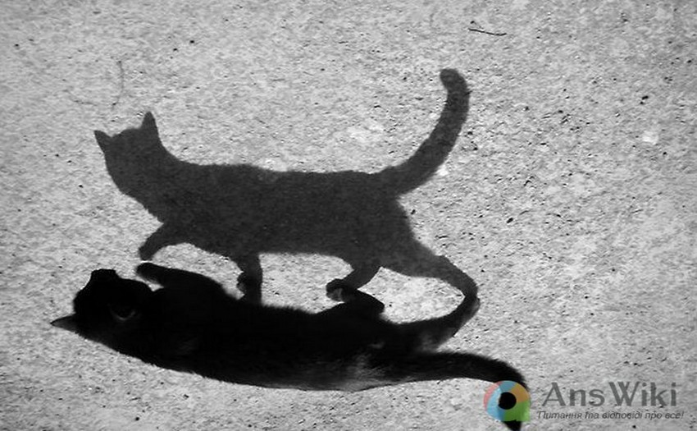
ТЕНЬ

Slide 8
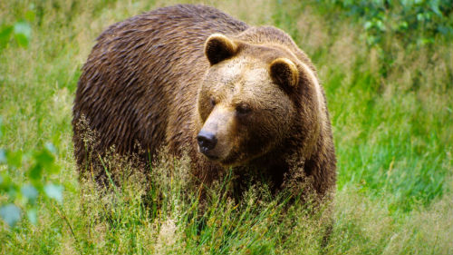
МЕДВЕДИЦА

Slide 9
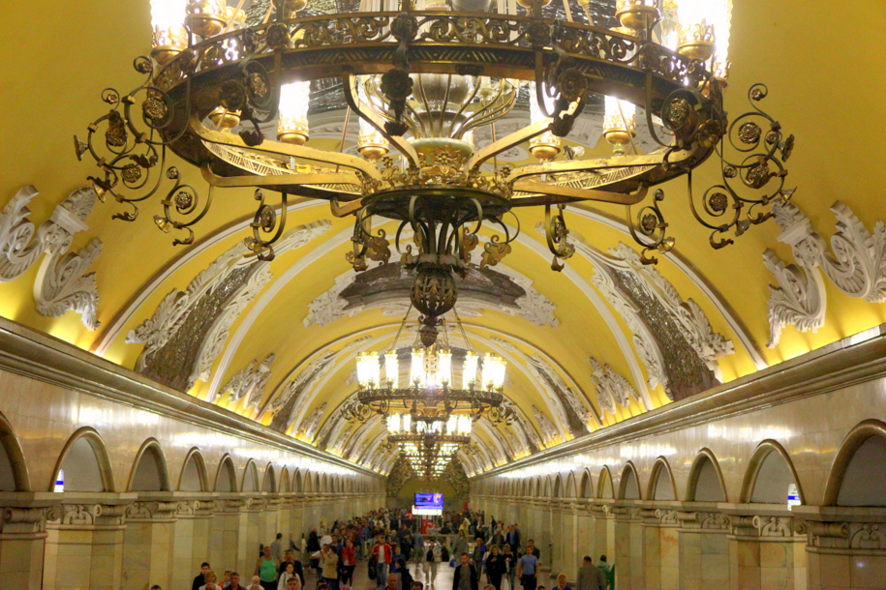
СТАНЦИЯ

Slide 10
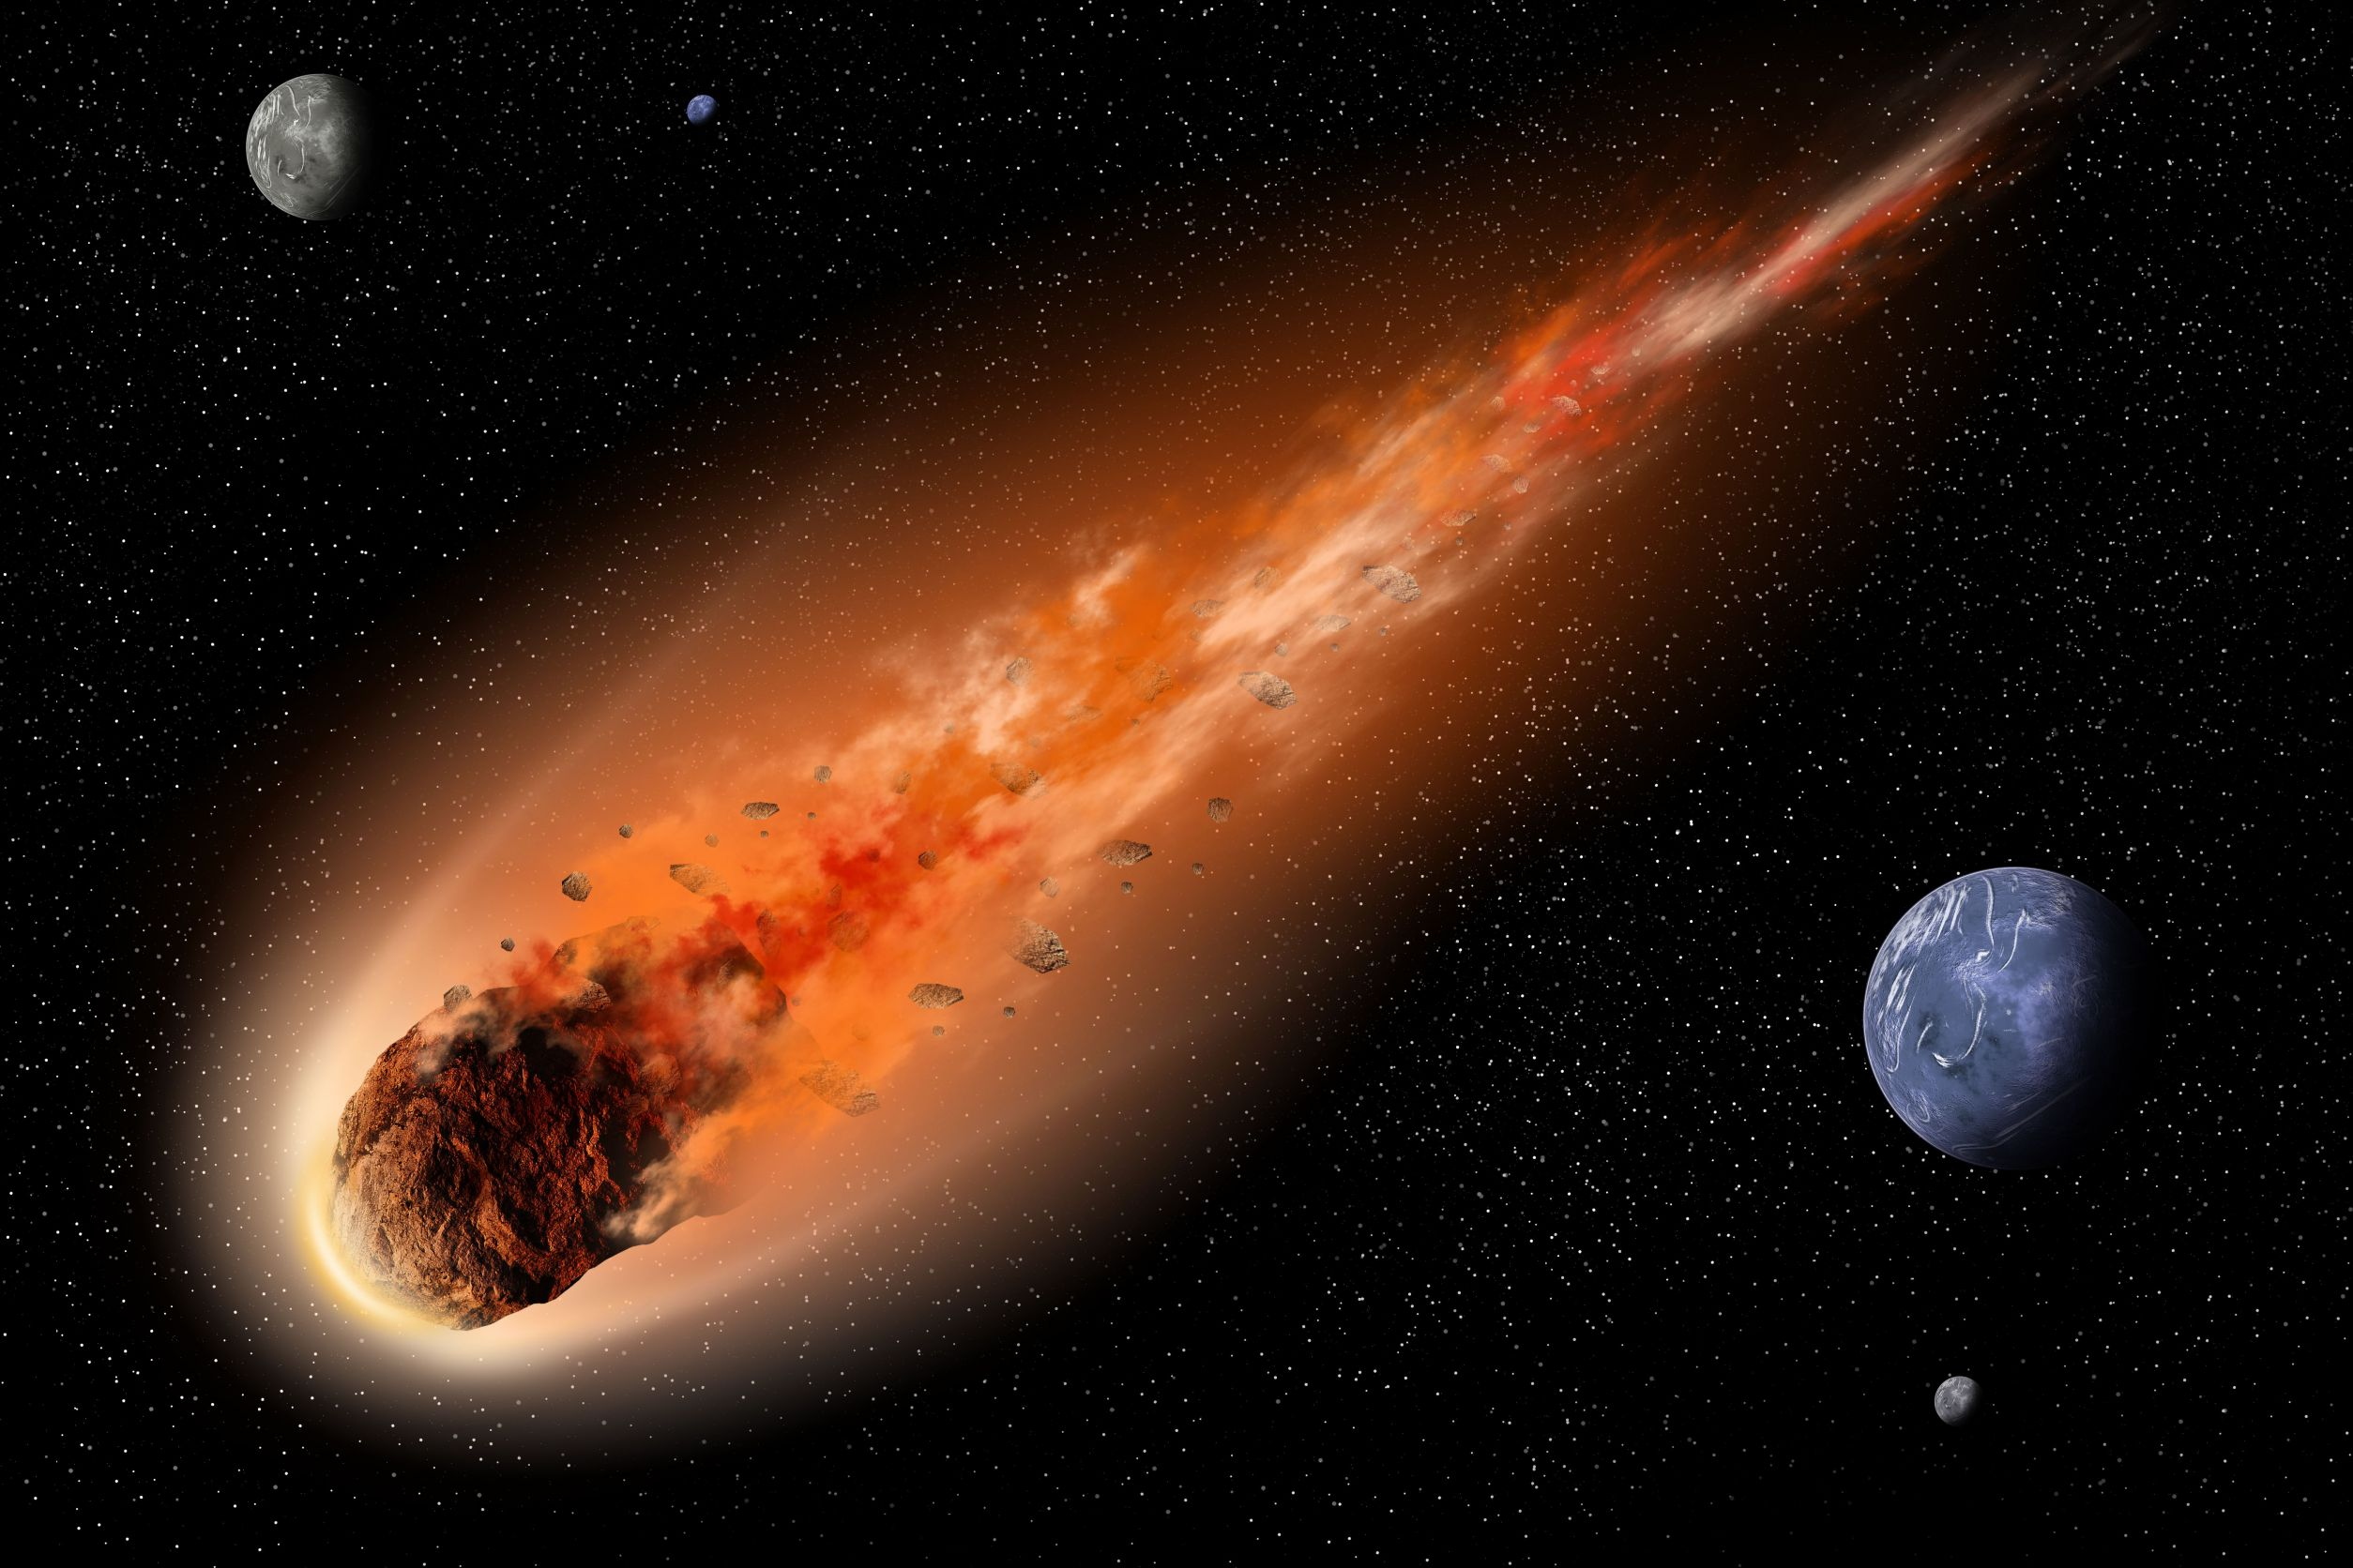
МЕТЕОРИТ

Slide 11
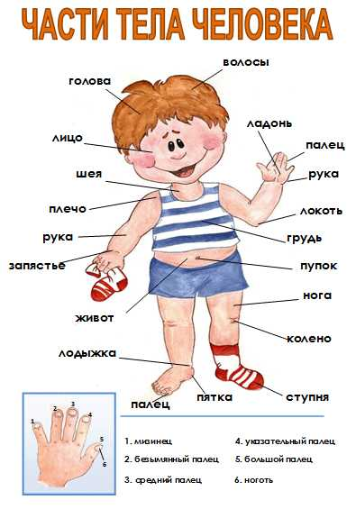
ТЕЛО

Slide 12
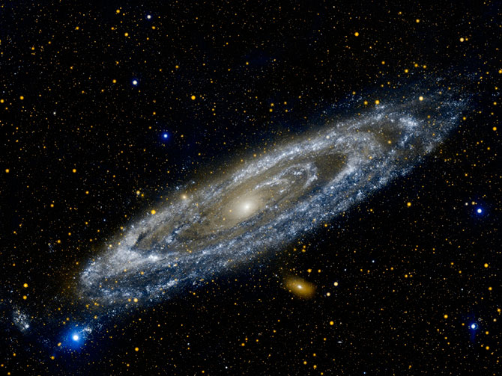
ГАЛАКТИКА

Slide 13
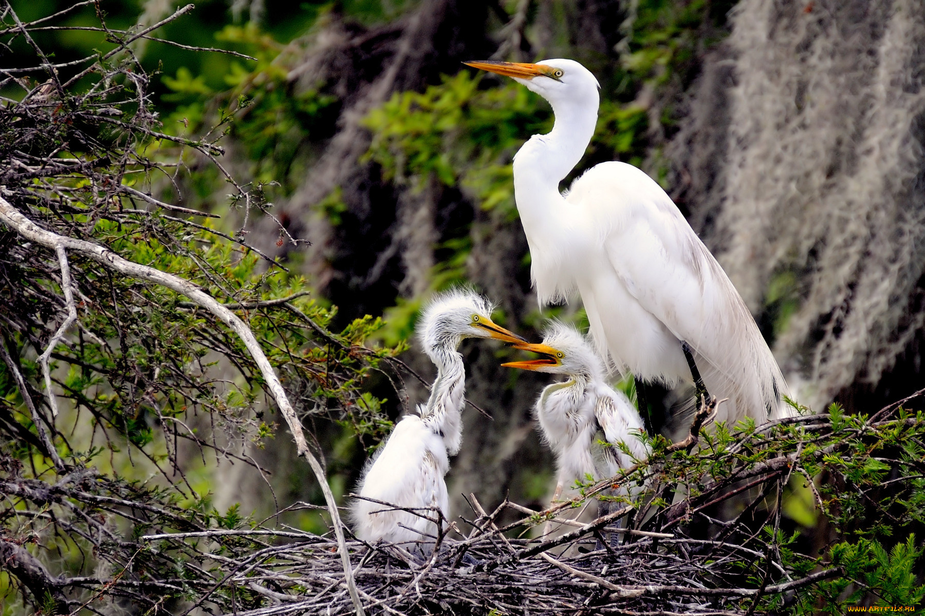

Slide 14
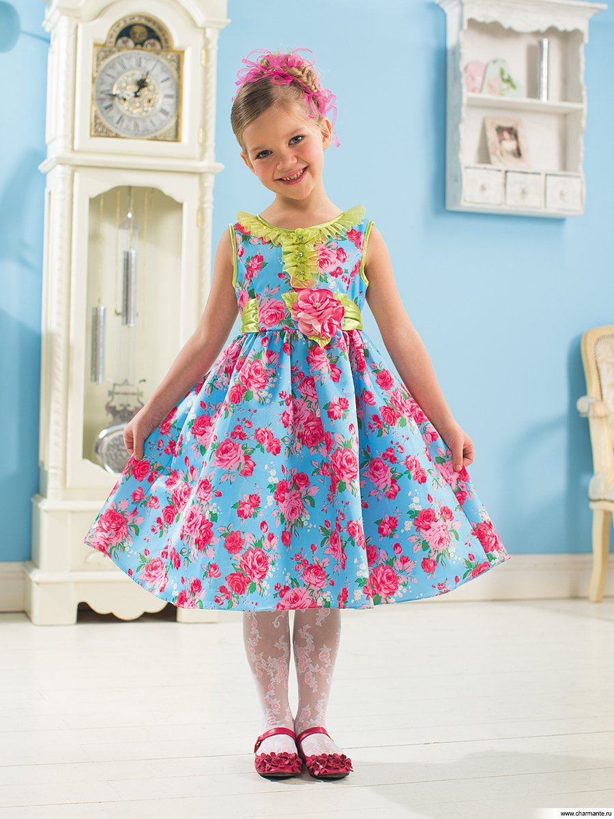

Slide 15
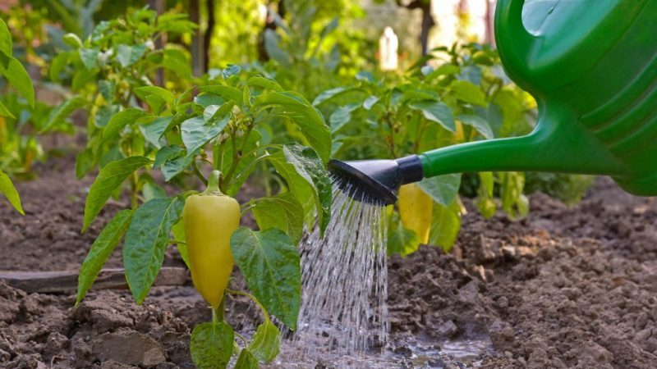

Slide 16
